Slide 1
Testu platforma
Vadims Dimbovskis PR-21

Slide 2
Ievads
Projekta mērķis
Galvenās funkcijas

Slide 3
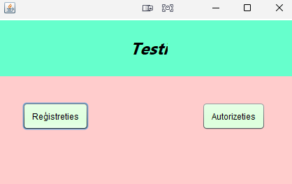
Sākuma ekrāns

Slide 4
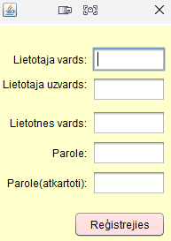
Reģistrācija

Slide 5
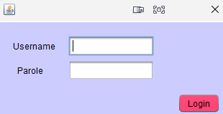
Pieslēgšanās

Slide 6
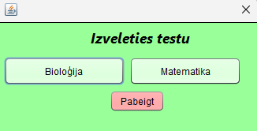
Testa atlase

Slide 7
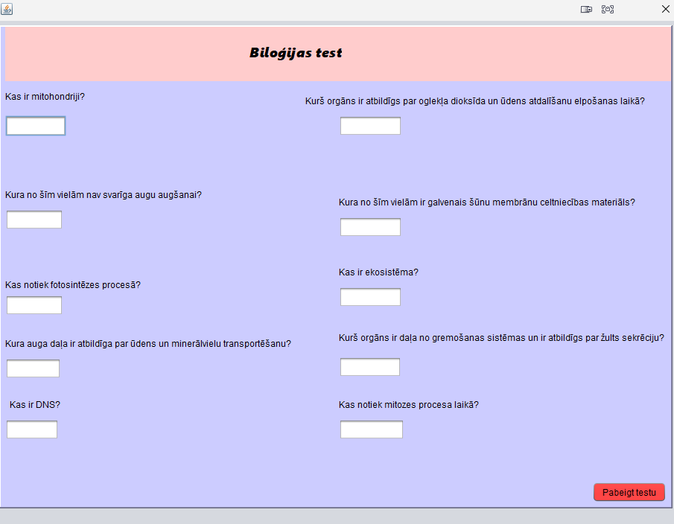
1 test Bioloģija

Slide 8
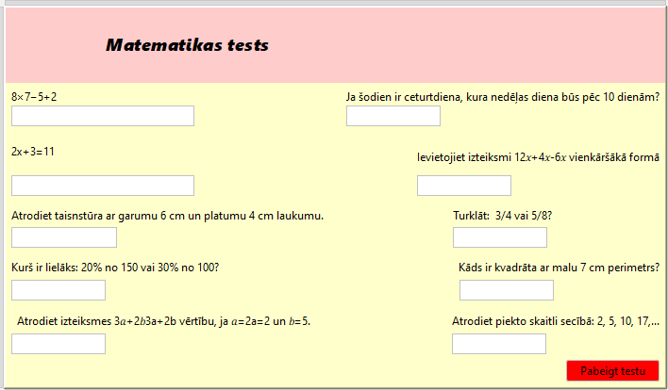
2 tests Matemātika

Slide 9
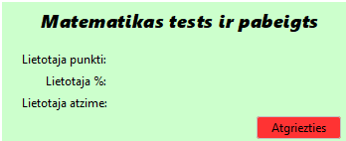
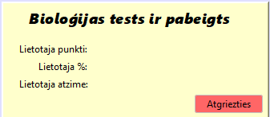
Rezultātu izvade

Slide 10
Secinājums
Kāpēc tas var būt nepieciešams?
Šī projekta pozitīvie aspekti
Kam šis projekts var palīdzēt?

Slide 11
Paldies par uzmanību!

